Slide 1
12875: Concert Tour
★★★☆☆
題組：Problem Set Archive with Online Judge
題號：12875: Concert Tour
解題者：蔡明軒
解題日期：2022年4月28日
題意：題目有多筆測資，每組測資給定商店的數量、演唱會的數量，每場演唱會在每個商店所帶來的利潤，以及商店移動到任意商店的成本 (注意沒有移動也可能會有成本，第一場演唱會到任何商店都不用成本)，求最大的總利潤

Slide 2
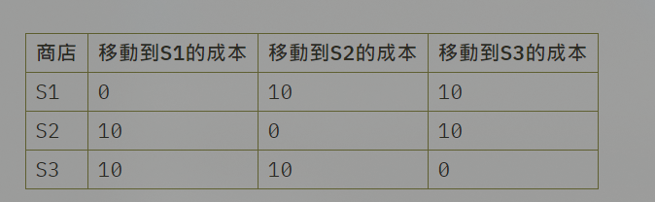
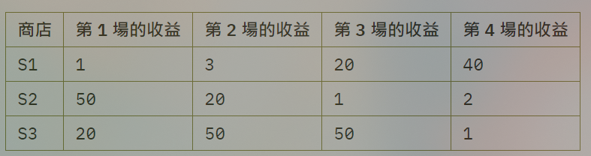
題意範例：
3 4
1 3 20 40
50 20 1 2
20 50 50 1
0 10 10
10 0 10
10 10 0

Slide 3
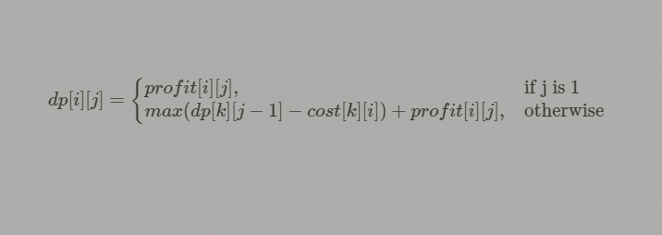
解法：用一個二維陣列紀錄狀態， dp[i][j] = n ，代表第 j 個演唱會在第 i 個商店的狀態下最高收益為 n，若j = 1，這狀態的最高利潤就是第 i 個商店的第一場的收益，否則計算前一天在哪個商店扣掉成本後所能得到收益最大，最後得到 dp[1~商店總數][演唱會總數] 的最大值即為答案
k = 1 ~ 商店總數

Slide 4
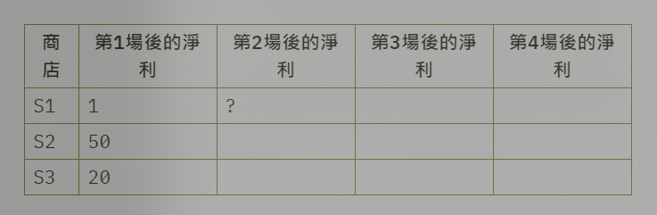
解法範例：
計算dp[1][2](第2場演唱會辦在S1的最大利潤):
k=1: 從 S1 移動到 S1 的成本為 0 ，1-0=1
k=2: 從 S2 移動到 S1 的成本為 10 ，50-10=40
k=3: 從 S3 移動到 S1 的成本為 10 ，20-10=10
前一場演唱會辦在 S2 的效益最好，
dp[1][2] = 40 + profit[1][2] = 40+3 = 43

Slide 5
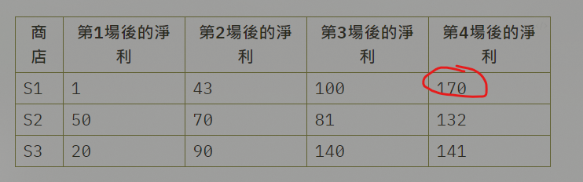
計算完所有的 dp 表格後，找出最後一場的淨利最大值，這個值即是答案，以上面的的測資為例，答案為 170

Slide 6
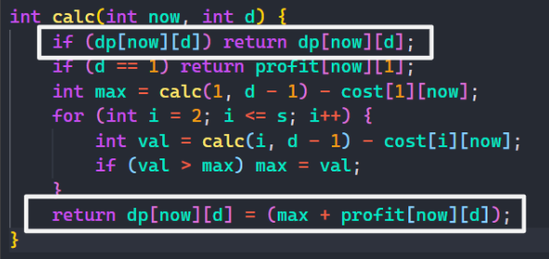
討論：
(1) 解動態規劃的題目時，記得要把結果存起來，遇到已經算過的位置時，要直接回傳之前算過的結果來用
(2) 利用memset 函式可以幫助我們快速初始化陣列，
memset(dp,0,sizeof(dp));

